Slide 1
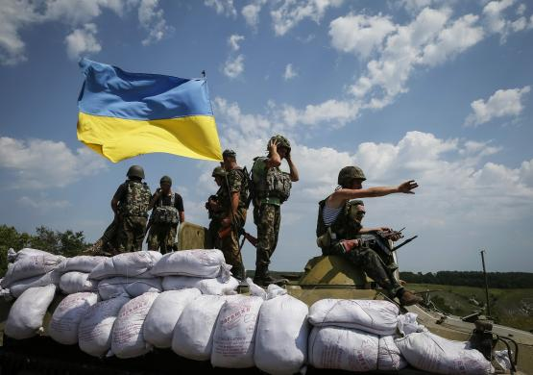
ГОЩАНСЬКА ЦЕНТРАЛЬНА РАЙОННА БІБЛІОТЕКА Відділ інформаційних технологій та обслуговування користувачів Серія : Бібліотечне краєзнавство
“КОЛИ СПОМИН ТОРКНЕТЬСЯ ТЕПЛИМ КРИЛОМ…”
Сага в світлинах
Підготувала бібліограф ЦРБ
ОЛЕНА ГАЖАМАН

Slide 2
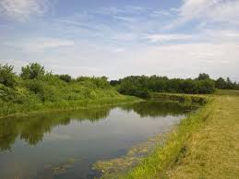
Тут, серед мальовничих краєвидів та швидкоплинної річки Горинь, 14 вересня 1995 року в сім’ї гощан Анатолія та Оксани Гарбарчуків народився третій син, голубоокий Тарасик, майбутній відчайдушний юнак, учасник військових подій на Сході України

Slide 3
Родинне тепло, затишок, підтримка тата, мамина любов та надійне плече старших братів допомагали розуміти сутність життя, формувати стійкий характер та з честю приймати виклики долі

Slide 4
Отчий дім, свята, традиції, дитячі забави – невід’ємні частинки безхмарного дитинства Тараса, сповненого яскравих мрій та непохитних надій

Slide 5
Про Тараса-підлітка мама Оксана говорить з особливою теплотою й ніжністю: - Він завжди намагався в усьому мені допомагати по господарству, по-дитячому втішав в скрутні хвилини, підтримував, як вмів.

Slide 6
Навчаючись у місцевій школі, мріяв після закінчення школи стати поліцейським

Slide 7
Хлопчача дружба – це радість спілкування, трепет відчуттів, духовний ріст, єдність, сила та взаємодопомога

Slide 8
Змагання, спорт, досконалість, сила волі та духу – це ті складові, що роблять чоловіків зрілими, справжніми

Slide 9
А син так схожий на маму! І погляд – щирий, ніжний, оптимістичний. Тарас любив у вільний від навчання та роботи час побавитися з племінниками, поспілкуватися з однолітками

Slide 10
Переглядаючи світлини Тараса, зупиняємось з мамою на цих двох чудових світлинах. - А очі у нього блакитні, як у вас, пані Оксано, як небесний рай. Напевно, дівчатам він дуже подобався? - В його очах завжди була лагідність і ніжність. А дівчатам – напевно, так… Не закінчила думку мати, затамувала подих, втираючи сльозу …

Slide 11
Кожна світлина – це теплий спомин для батьків, братів, друзів та близьких про Тараса

Slide 12
«Я так свій край люблю несамовито - Сади квітучі, вишиті луги, Де кольорів весною, мов налито, В цвіту черемхи сквери й береги…»

Slide 13
«Як я малим збирався навесні Піти у світ незнаними шляхами, Сорочку мати вишила мені Червоними і чорними нитками…»

Slide 14
В ті хвилини, в той час ніщо не передбачало біду. Райдужні юнацькі мрії, плани на майбутнє, батьківський поріг та нестримне бажання жити, творити і любити!

Slide 15
Дев’ятнадцятирічним юнаком в розквіті молодості й сил Тарас Гарбарчук був мобілізований до Збройних Сил України та пізніше направлений в зону АТО

Slide 16
“Гарячими точками" в зоні АТО за свідками очевидців були населені пункти : Дебальцеве, Авдіївка, Станиця Луганська, Щастя, Вуглегірськ, Майорськ

Slide 17
Неодноразово доводилось Тарасу разом з побратимами відбивати ворога на найнебезпечніших рубежах вогненного пекла на донецькій землі. Не зупинялись – йшли вперед, за рідний дім, за маму, за Україну

Slide 18
“Вже не боїться він ні “Градів”, ні гармат, За цей час він вже виріс із хлопчини — Для нього став вже рідним автомат, Привик й до стрілянини щогодини…”

Slide 19
29 січня 2015 року розпочалися бої за місто Вуглегірськ поблизу Донецька, в яких брала участь 30-а бригада батальйону “Чернігів-1”, серед яких був і Тарас Гарбарчук

Slide 20
“А я живий, матусенько, живий, І не питай мене, чи я боюся... Нехай бояться наші вороги, А ти молись... Я ж, матінко, борюся!..”

Slide 21
Під час бою в місті Вглегірськ по вул. Некрасова після прямого влучення в танк, загинули побратими екіпажу Олександр Шахрай та Микола Хоречко. Тарас вважався зниклим без вісти…

Slide 22
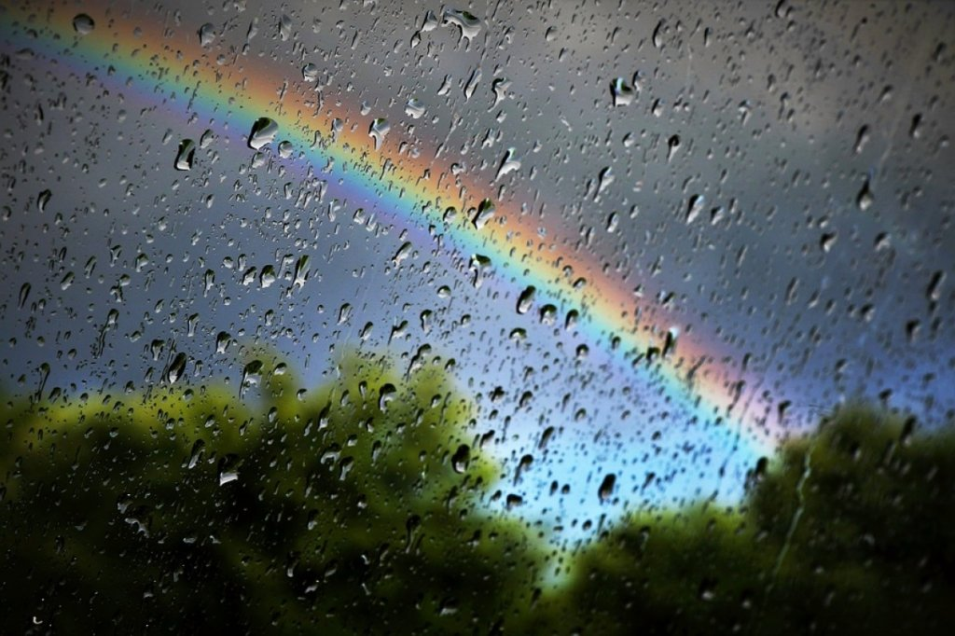
У липні 2015-го експедиція ВГО «Союз. Народна пам'ять» провела пошук на місці розбитого танку. Рішенням суду від 10 грудня 2015-го Гарбарчука Тараса Анатолійовича оголошено померлим

Slide 23
Указом Президента України за особисту мужність і високий професіоналізм, виявлені у захисті державного суверенітету та територіальної цілісності України, вірність військовій присязі, Тарас Анатолійович ГАРБАРЧУК нагороджений орденом «За мужність» III ступеня (посмертно)

Slide 24
Не вірить ненька у смерть сина крізь довгих чотири роки, просить, молить благає: - Ти прилинь до мене, синку, у сні.. Чуєш, синку?! - Я чую, мамо.. я не вмер! Я живий! Мамо!... Чуєш? “ - Чую, синку, тож чекаю тебе, щодня, щохвилини… Вірю, надіюсь і молюсь! І свічку ставлю в церкві за твоє здоров”я…
Материнська любов, віра й надія не має часу відліку й кордонів

Slide 25
І, здається мамі, що, як і чотири роки назад, відкриються двері і вона побачить на порозі, втомленого, але усміхненого сина: - Мамо, я вже вдома, – скаже, як колись…

Slide 26
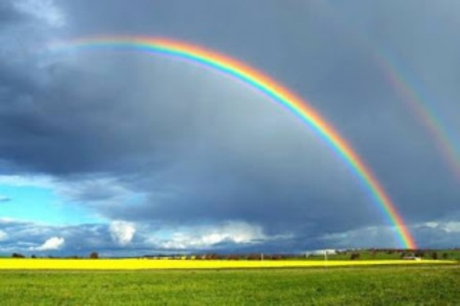
ГЕРОЇ НЕ ВМИРАЮТЬ!
Коли від старості вмирають – розумію. Не розумію, коли гинуть молоді. Не розумію, як загублену надію Свою батькам носити в вічній сивині... Не розумію... Мою душу сльози крають. Так не повинно бути, Боже! Боже! - Ні!!! Перепиши будь ласка, Господи, сценарій, Щоб не було в нім місця проклятій війні!!! Наталія КУЧЕРУК

